Slide 1
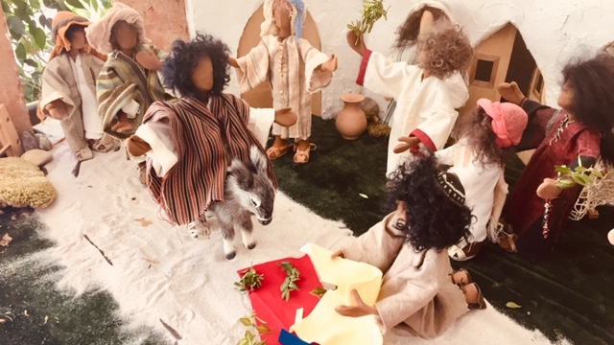
Jesus muss leiden
1. Station

Slide 2
2. Station: Jesus feiert mit seinen Freunden das Abendmahl

Slide 3
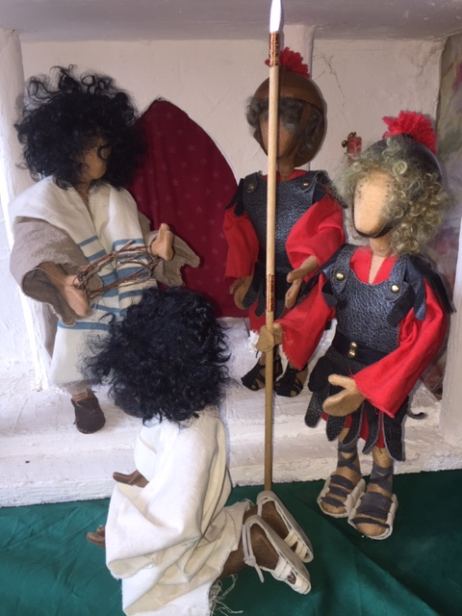
3. Station Jesus trägt die Dornenkrone

Slide 4
4. Station Jesus nimmt das Kreuz auf sich

Slide 5
5. Station Jesus fällt unter dem Kreuz

Slide 6
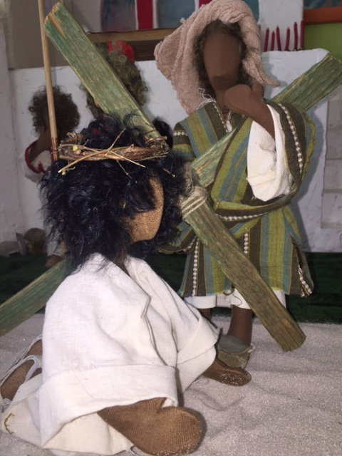
6. Station
Simon hilft Jesus das Kreuz tragen

Slide 7
7. Station Jesus begegnet seiner Mutter

Slide 8
8. Station Jesu wird seiner Kleider beraubt

Slide 9
9. Station Jesus wird ans Kreuz genagelt

Slide 10
10. Station Jesus stirbt am Kreuz

Slide 11
11. Station Jesus wird ins Grab gelegt

Slide 13
Jesus ist auferstanden!

